Slide 1
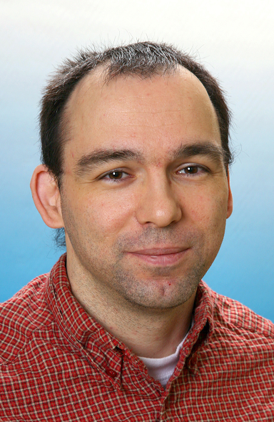
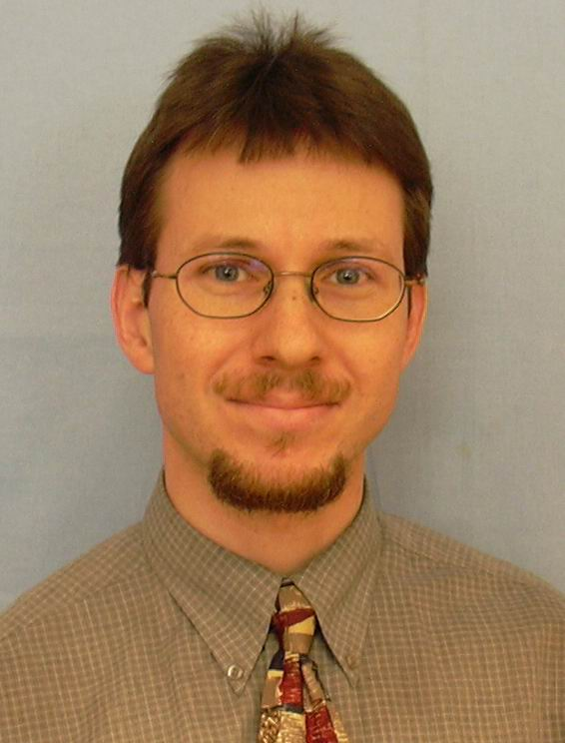
Elternsprechtag
Mag. Harald PAULSEN
DI Christian ZACHERL

